Slide 1
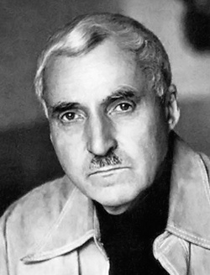
К о н с т а н т и н М и х а й л о в и ч С и м о н о в (1915 — 1979)
Презентацию выполняли
Ученицы 11 «В» класса
Ченцова Наталья и Антошихина Ирина

Slide 2
Биография Константина Симонова
Родился Константин 28 ноября 1915 года в Петрограде. Но первые годы своей биографии Симонов прожил в Саратове, Рязани. Родителями был назван Кириллом, но затем изменил свое имя. После окончания семи лет школы обучался специальности токаря. Затем же в биографии Константина Симонова в 1931 году произошел переезд в Москву, после чего он работал на заводе до 1935. Примерно в то же время были написаны первые стихотворения Симонова, а напечатали его произведения впервые в 1936 году. После получения высшего образования в Литературном институте имени Горького и окончания аспирантуры, оправился в Монголию.
Обучается на курсах военных корреспондентов, затем пишет для газет («Боевое знамя», «Красная звезда»). За всю биографию Константина Михайловича Симонова было получено несколько званий, самым высоким из которых стало звание полковника, полученное после окончания войны.
Одними из известных военных произведений Симонова стали: «Жди меня», «Война», «Русские люди». Затем для Константина Симонова в биографии наступил период командировок: он ездил в США, Японию, два года жил в Ташкенте. Работал главным редактором «Литературной газеты», журнала «Новый мир», входил в состав Союза писателей. По многим произведениям Симонова были сняты фильмы.

Slide 3
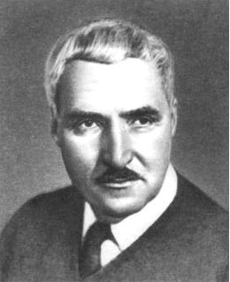
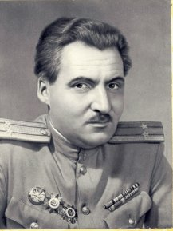
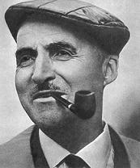
ПОЭМЫ :
Ледовое побоище
Пять страниц
СТИХОТВОРЕНИЯ :
«Напоминает море - море»
«Дружба - дружбой, а служба - службой»
Чужая душа
Дом друзей
«В чужой земле и в городе чужом»
Открытое письмо
«Если дорог тебе твой дом»
Песня военных корреспондентов
Товарищ
«На час запомнив имена»
Сын артиллериста
«В домотканом, деревянном городке»
«Жди меня, и я вернусь»
«Ты помнишь, Алёша, дороги Смоленщины»
«Не сердитесь - к лучшему»
«Ты говорила мне «люблю»
«Словно смотришь в бинокль перевёрнутый»
«Майор привёз мальчишку на лафете»
Родина
«Если бог нас своим могуществом»
Кукла
Поручик
«Всю жизнь любил он рисовать войну»
Северная песня
Тоска
Мальчик

Slide 4
«Жди меня»: Валентина Серова и Константин Симонов
ЖДИ МЕНЯ Жди меня, и я вернусь. Только очень жди, Жди, когда наводят грусть Желтые дожди, Жди, когда снега метут, Жди, когда жара, Жди, когда других не ждут, Позабыв вчера. Жди, когда из дальних мест Писем не придет, Жди, когда уж надоест Всем, кто вместе ждет. Жди меня, и я вернусь, Не желай добра Всем, кто знает наизусть, Что забыть пора. Пусть поверят сын и мать В то, что нет меня, Пусть друзья устанут ждать, Сядут у огня, Выпьют горькое вино На помин души... Жди. И с ними заодно Выпить не спеши. Жди меня, и я вернусь, Всем смертям назло. Кто не ждал меня, тот пусть Скажет: — Повезло. Не понять, не ждавшим им, Как среди огня Ожиданием своим Ты спасла меня. Как я выжил, будем знать Только мы с тобой, — Просто ты умела ждать, Как никто другой.
Одно из лучших стихотворений Симонова «Жди меня», посвященное актрисе Валентине Серовой – будущей жене поэта. Он находился на фронте в качестве корреспондента «Красной звезды». Феномен «Жди меня», вырезаемого, перепечатываемого и переписываемого, посылаемого с фронта домой и из тыла – на фронт, феномен стихотворения, написанного в августа 1941 на чужой даче в Переделкино, адресованного конкретной, земной женщине, но такой тогда далекой, выходит за рамки поэзии. «Жди меня» – как заклинание судьбы, в котором предсказано, что война будет долгой и жестокой, и угадано, что человек – сильнее войны. Если любит, если верит. Вот это стихотворение, автор которого за литературные заслуги был отмечен Ленинской премией и 6 раз Государственной (Сталинской), мы представляем вашему вниманию.

Slide 5
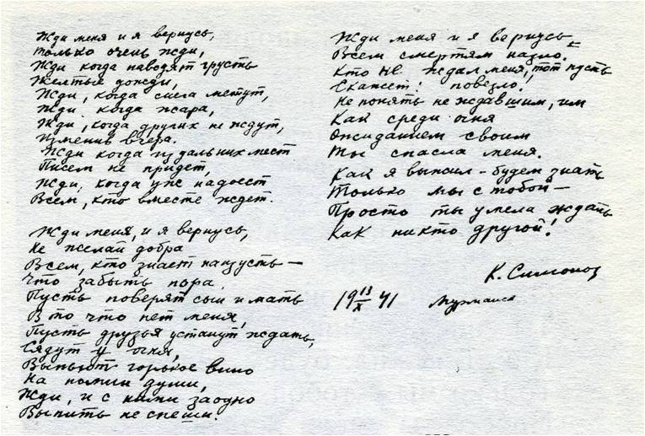
И н т е р е с н ы е ф а к т ы
О своем детстве Константин Симонов вспоминал: «Дисциплина в семье была строгая, чисто военная. Существовал твердый распорядок дня, все делалось по часам, в ноль-ноль, опаздывать было нельзя, возражать не полагалось, данное кому бы то ни было слово требовалось держать, всякая, даже самая маленькая ложь презиралась. Так как и отец и мать были люди служащие, в доме существовало разделение труда. Лет с шести-семи на меня были возложены посильные, постепенно возра-ставшие обязанности, Я вытирал пыль, мел пол, помогал мыть посуду, чистил картошку, ходил за хлебом и молоком. Времени, когда за меня, стелили постель или помогали мне одеваться — не помню».
В 1939 году Симонов сменил свое настоящее имя Кирилл на псевдоним Константин. Он картавил, не выговаривал буквы "р" и "л", произнести собственное имя ему было трудно. Вскоре имя Константина Симонова приобрело популярность.

